Slide 1
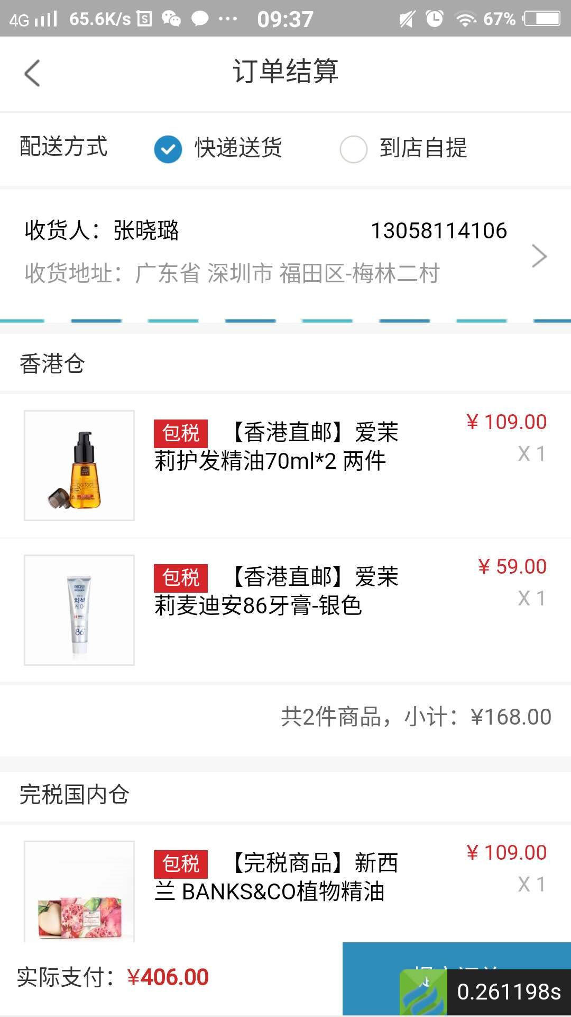
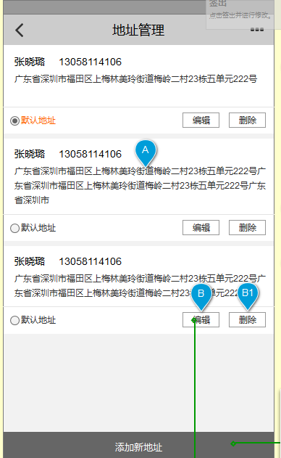
1
问题解析：
点击没反应，
有地址时，进入地址管理页，
没填过时，进入添加新地址页面
1

Slide 2
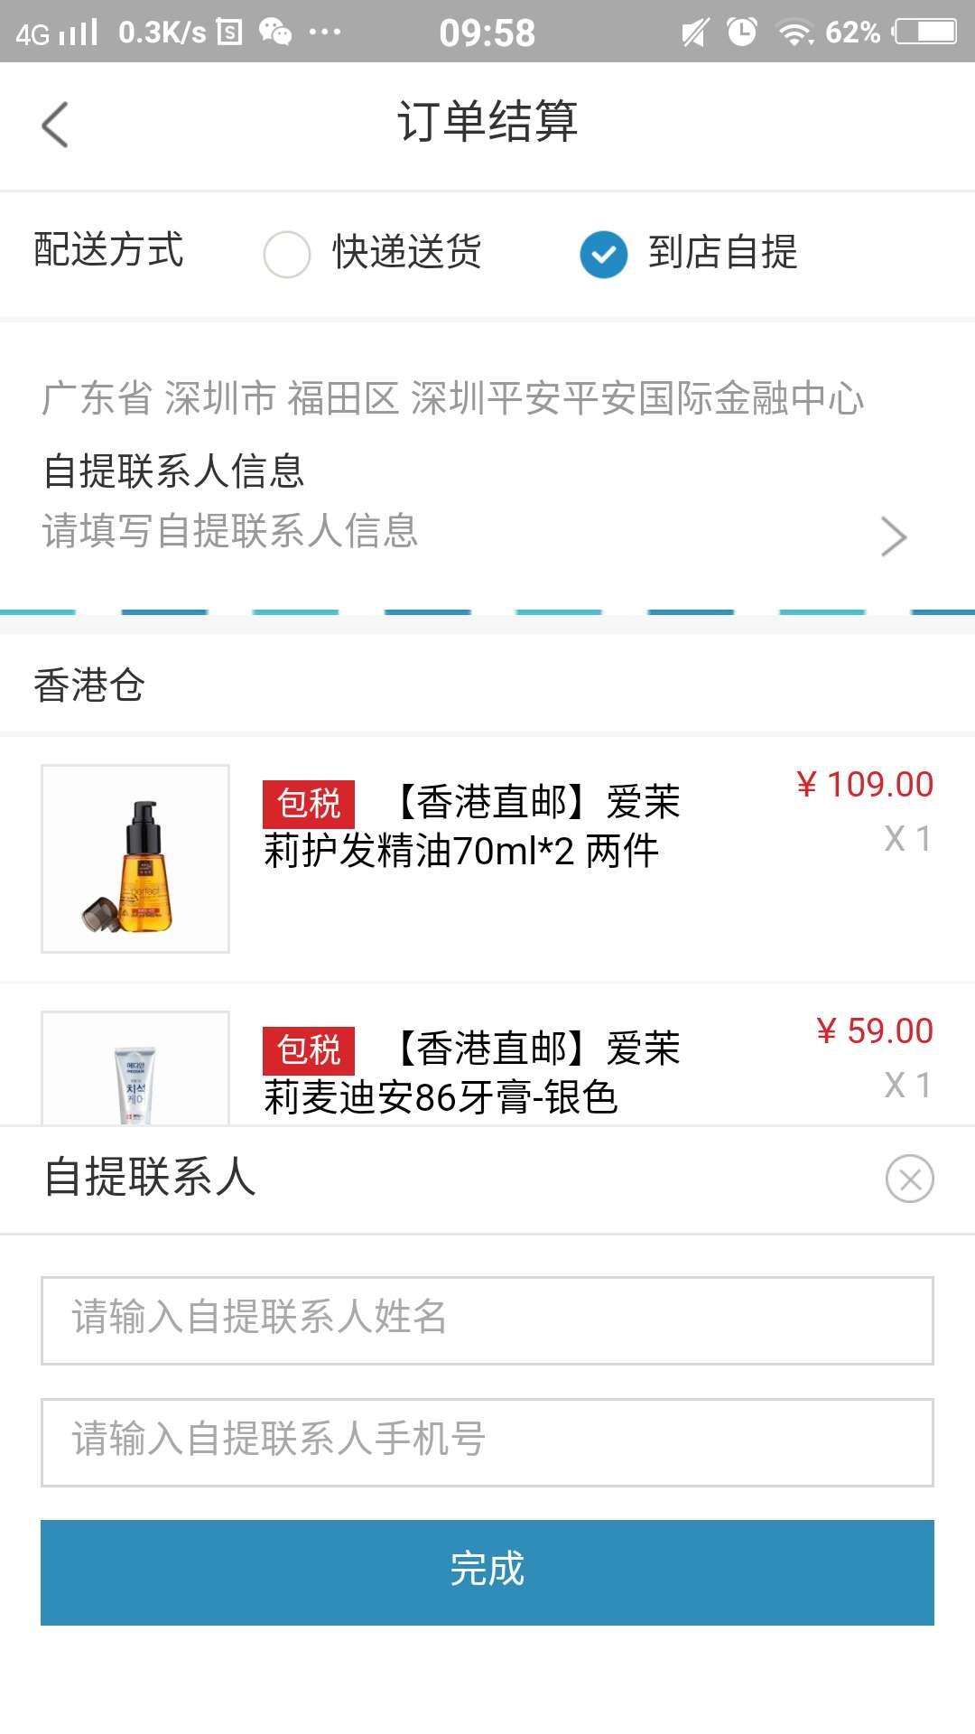
1
问题解析：
1.从下面划出页面时，其他区域应该用灰色透明蒙版遮住。
2.点击划出页面以外的区域应该是返回上一步，退出自提联系人的编辑页面。
3.划出页面未关闭的时候，不应该对页面以外的区域进行操作，例如，切换配送方式，进入商品详情页。
1
2
问题解析：
输入框高度需要调高些。
2

Slide 3
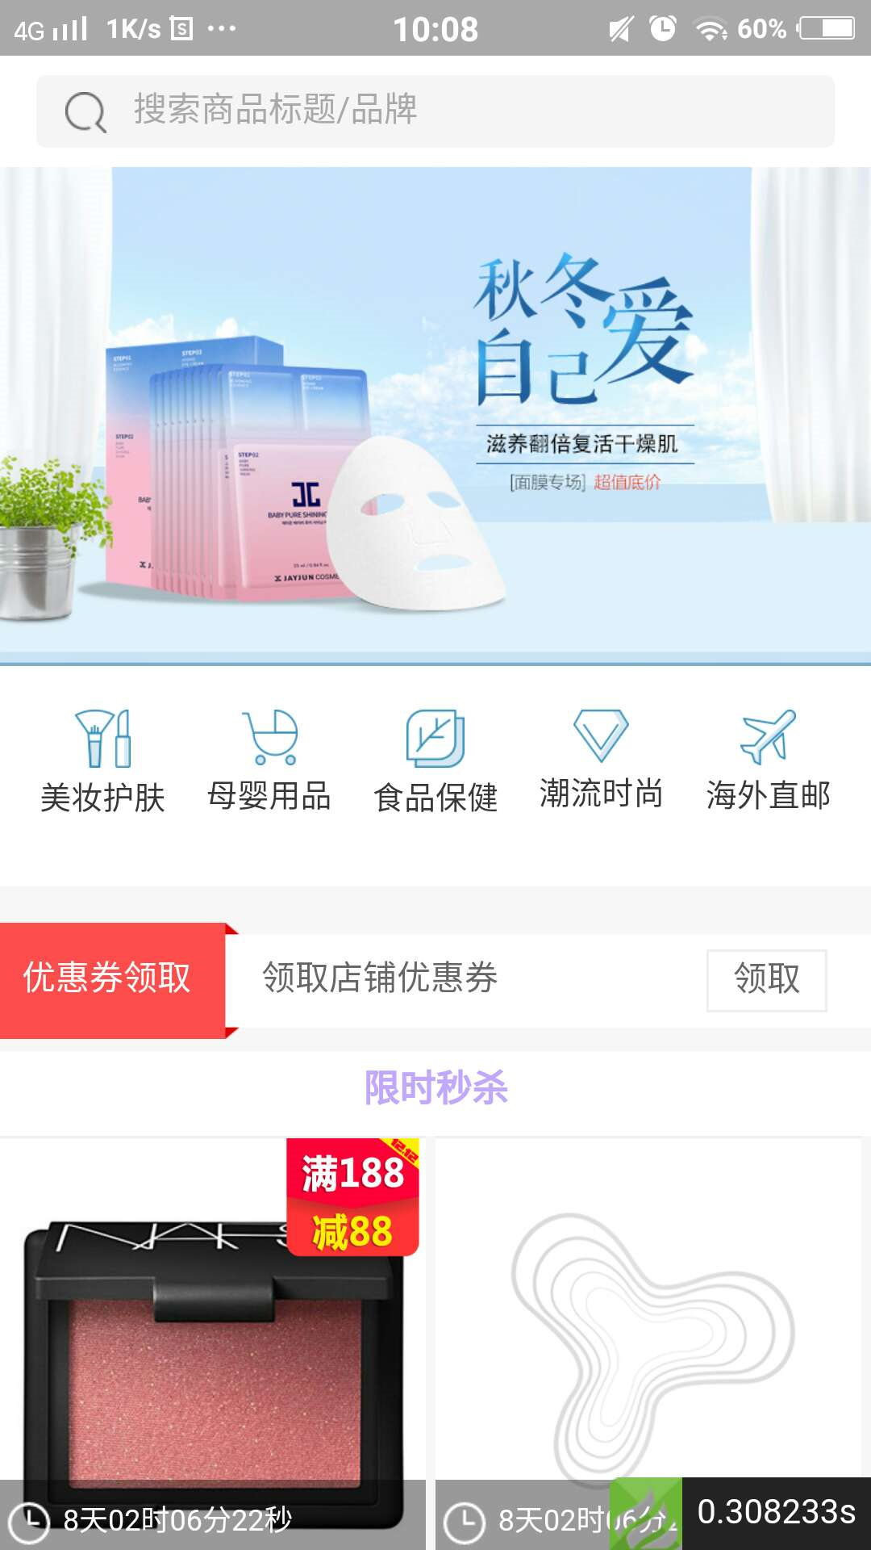
1
问题解析：
付完款后进入订单详情，退出后，底部导航消失
1

Slide 4
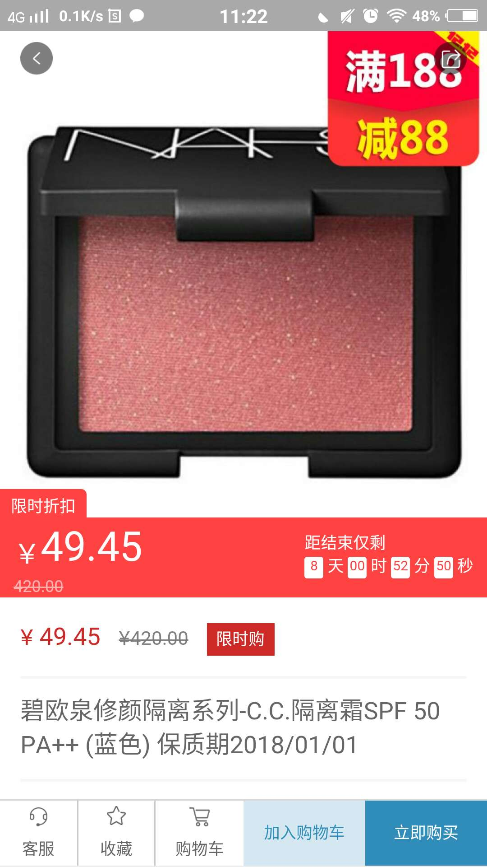
1
问题解析：
数量大于限购数量时，限购数量以外的商品数为原价。
1

Slide 5
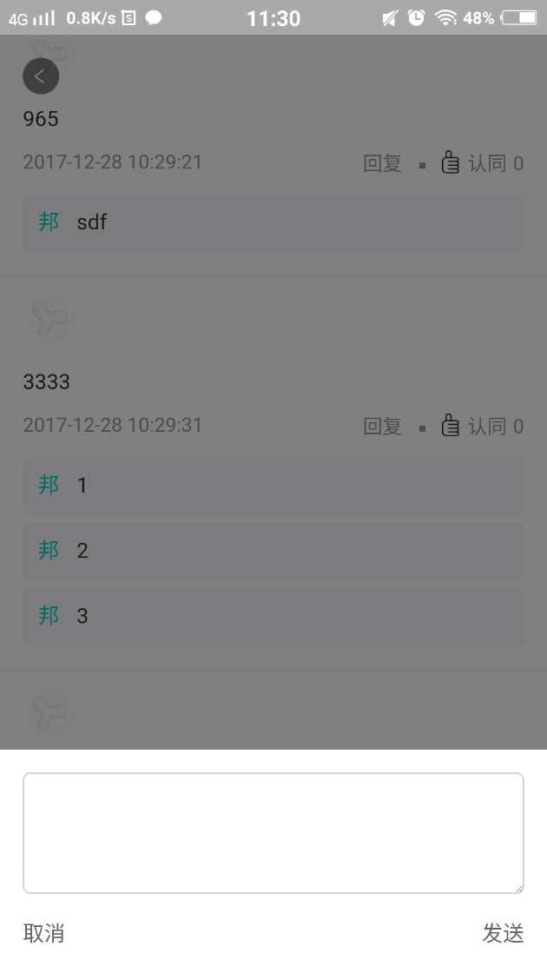
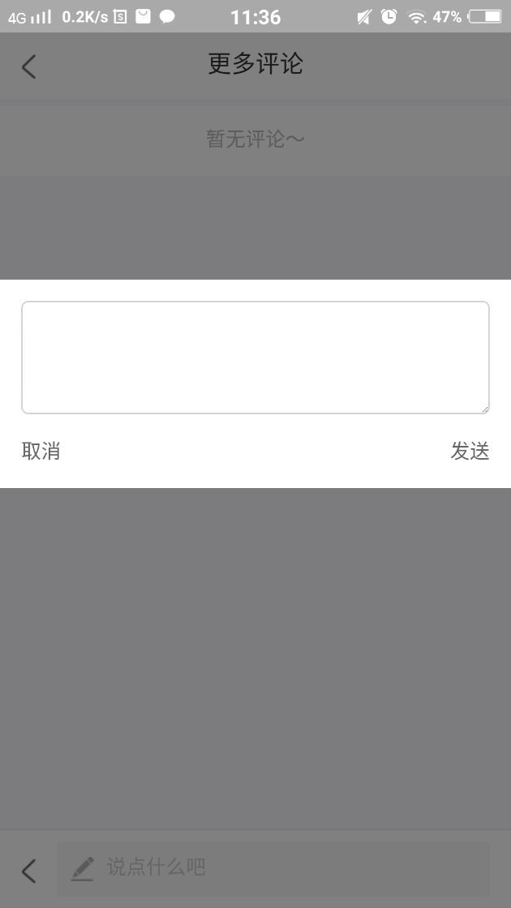
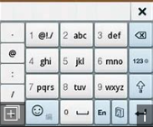
1
问题解析：
1.话题评论是，输入键盘覆盖了编辑框，看不到编辑内容。
2.点击编辑页面以外的区域，应该返回，关闭编辑状态。
2
问题解析：
文章评论页，输入框和输入盘之间有空隙。
2
1

Slide 6
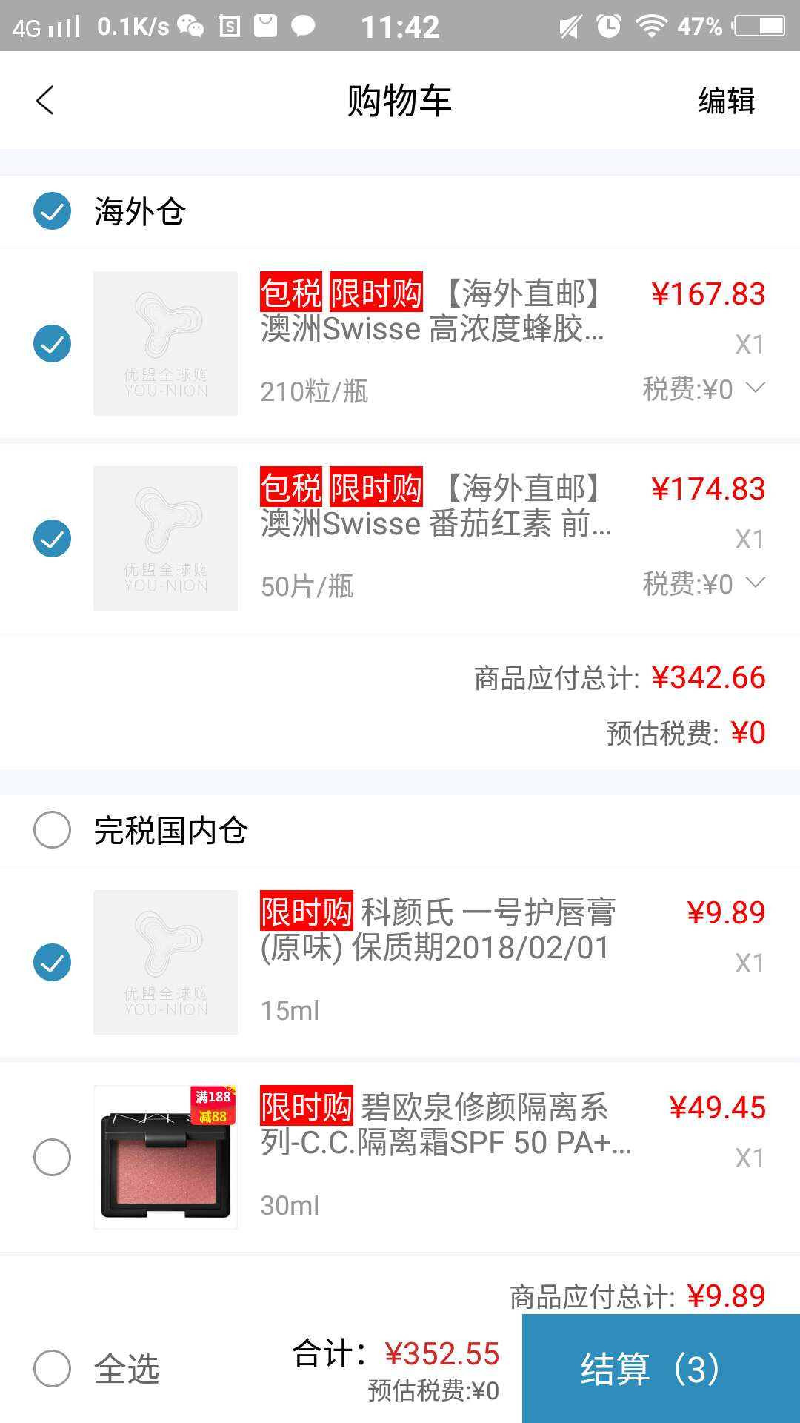
1
问题解析：
我的----购物车----付款时，无法付款，跳转至首页，且底部无tab.

Slide 7
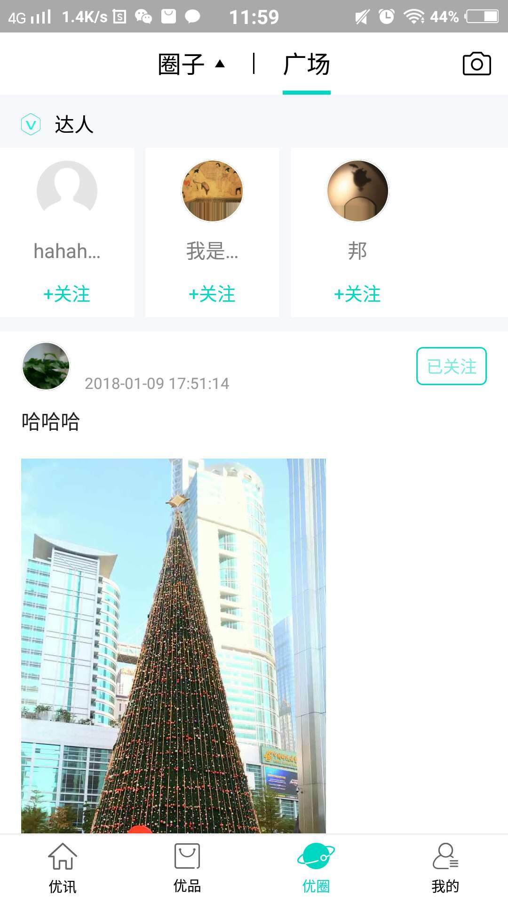
1
问题解析：
1.关注后，无法取消关注。
2.点击头像，没有个人主页。

Slide 8
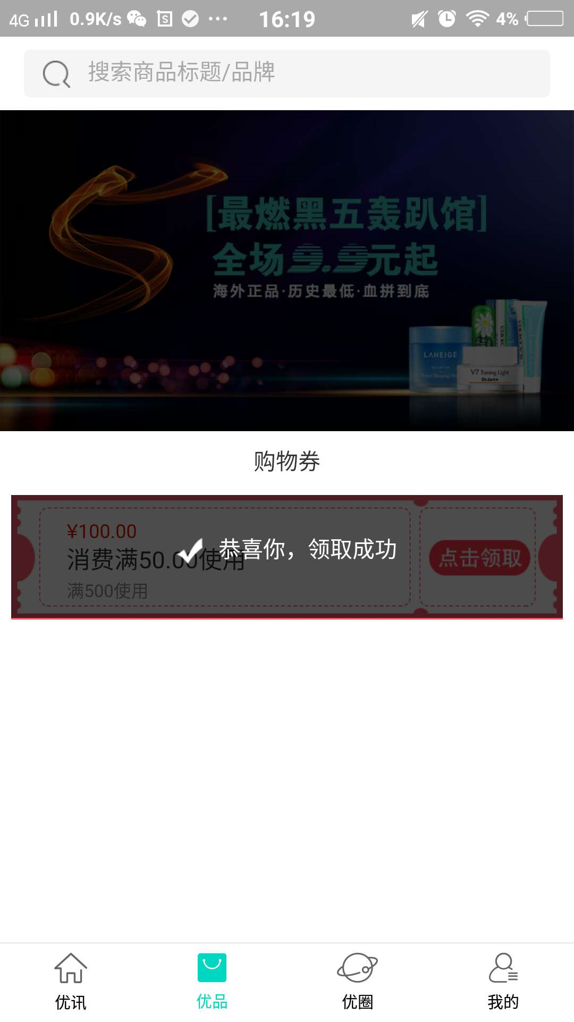
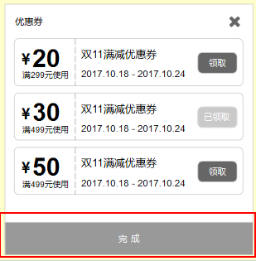
1
完成
领取优惠券的页面底部需要添加【完成】的按钮，原底部导航隐藏。
1
1

Slide 9
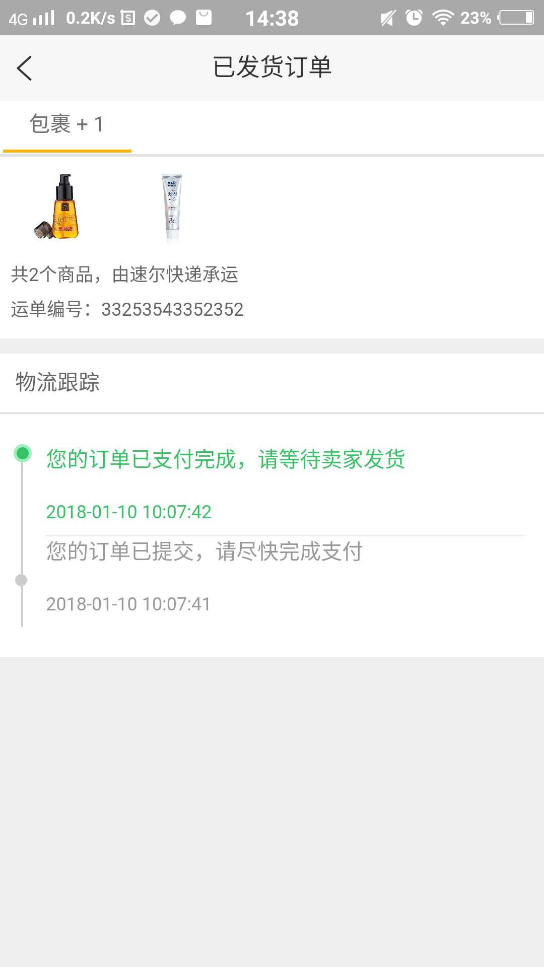
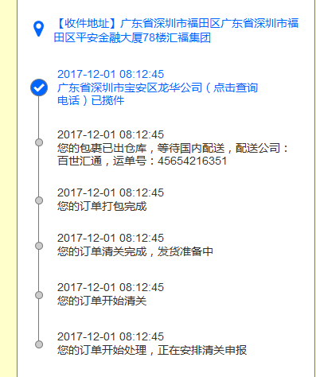
1
问题解析：
同一节点的物流动态，内容和时间的距离需要减小

Slide 10
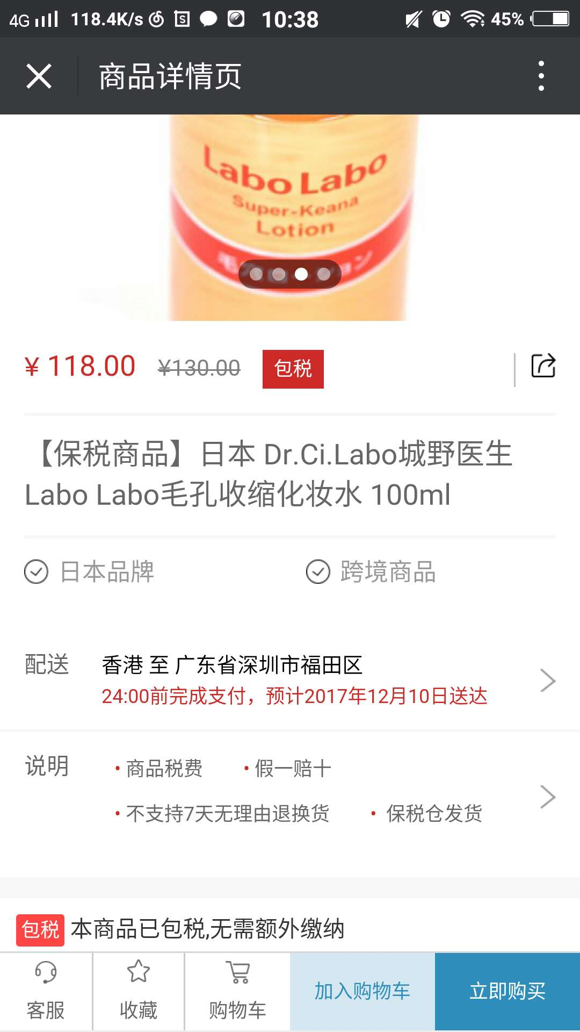
详情页
1
2
问题解析：
不需要线条
4
问题解析：
1.缺失线条
3
2.线条有点粗，需要调细。
1
4
问题解析：
底色有点深，需要调浅。
2
5
问题解析：
图标和文字的上下间距需要调窄些。图标+文字居中显示。
3
6
问题解析：
【加入购物车】【立即购买】文字有点小，需要调大。
5
6

Slide 11
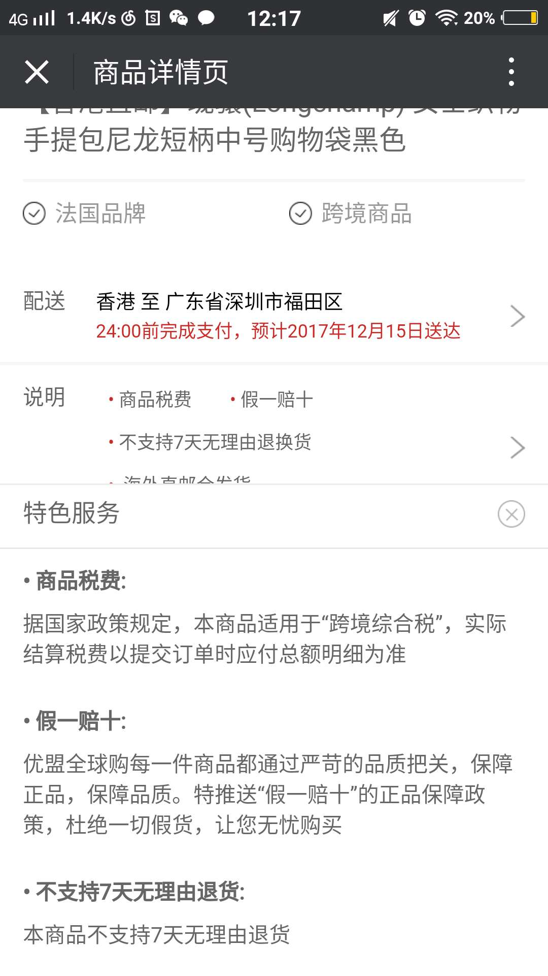
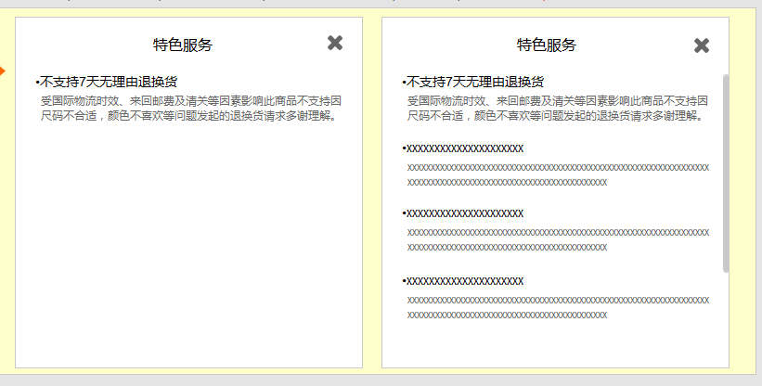
详情页
1
问题解析：
点击【说明】【配送】底部滑出页面，其他区域需要深色蒙版遮罩。
2
问题解析：
点击【说明】【配送】底部滑出页面高度固定。
1
当服务说明显示不全，划出页面时，右侧显示滚动条，2秒后渐变隐藏，手指点击页面，右侧出现滚动条，可滑动查看其他说明；手指松开，滚动条2秒后，渐变隐藏。
2
3
问题解析：
当特色服务可以显示全部内容时，滑动页面，详情页会上下滑动，应该是不动的。

Slide 12
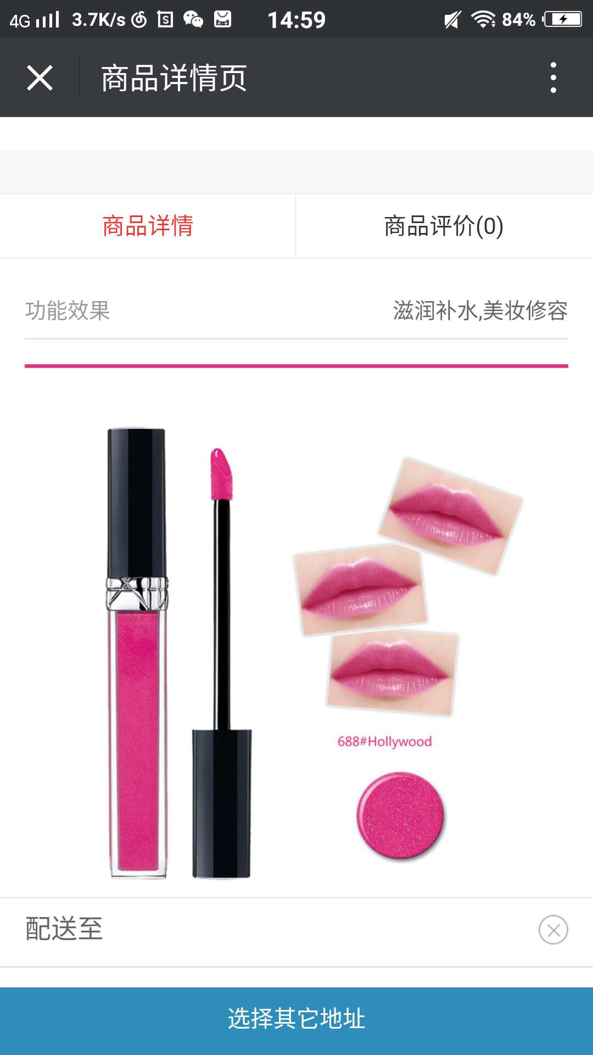
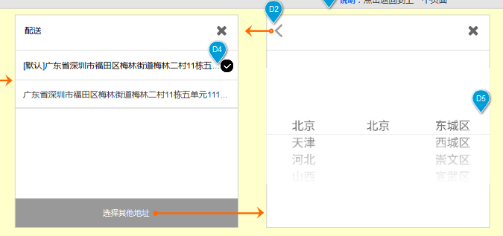
详情页
1
问题解析：
点击【说明】【配送】底部滑出页面，其他区域需要深色蒙版遮罩。
2
问题解析：
点击【说明】【配送】底部滑出页面高度固定。
1
当服务说明显示不全，划出页面时，右侧显示滚动条，2秒后渐变隐藏，手指点击页面，右侧出现滚动条，可滑动查看其他说明；手指松开，滚动条2秒后，渐变隐藏。
2
3
问题解析：
滑动页面，详情页会上下滑动，应该是不动的。

Slide 13
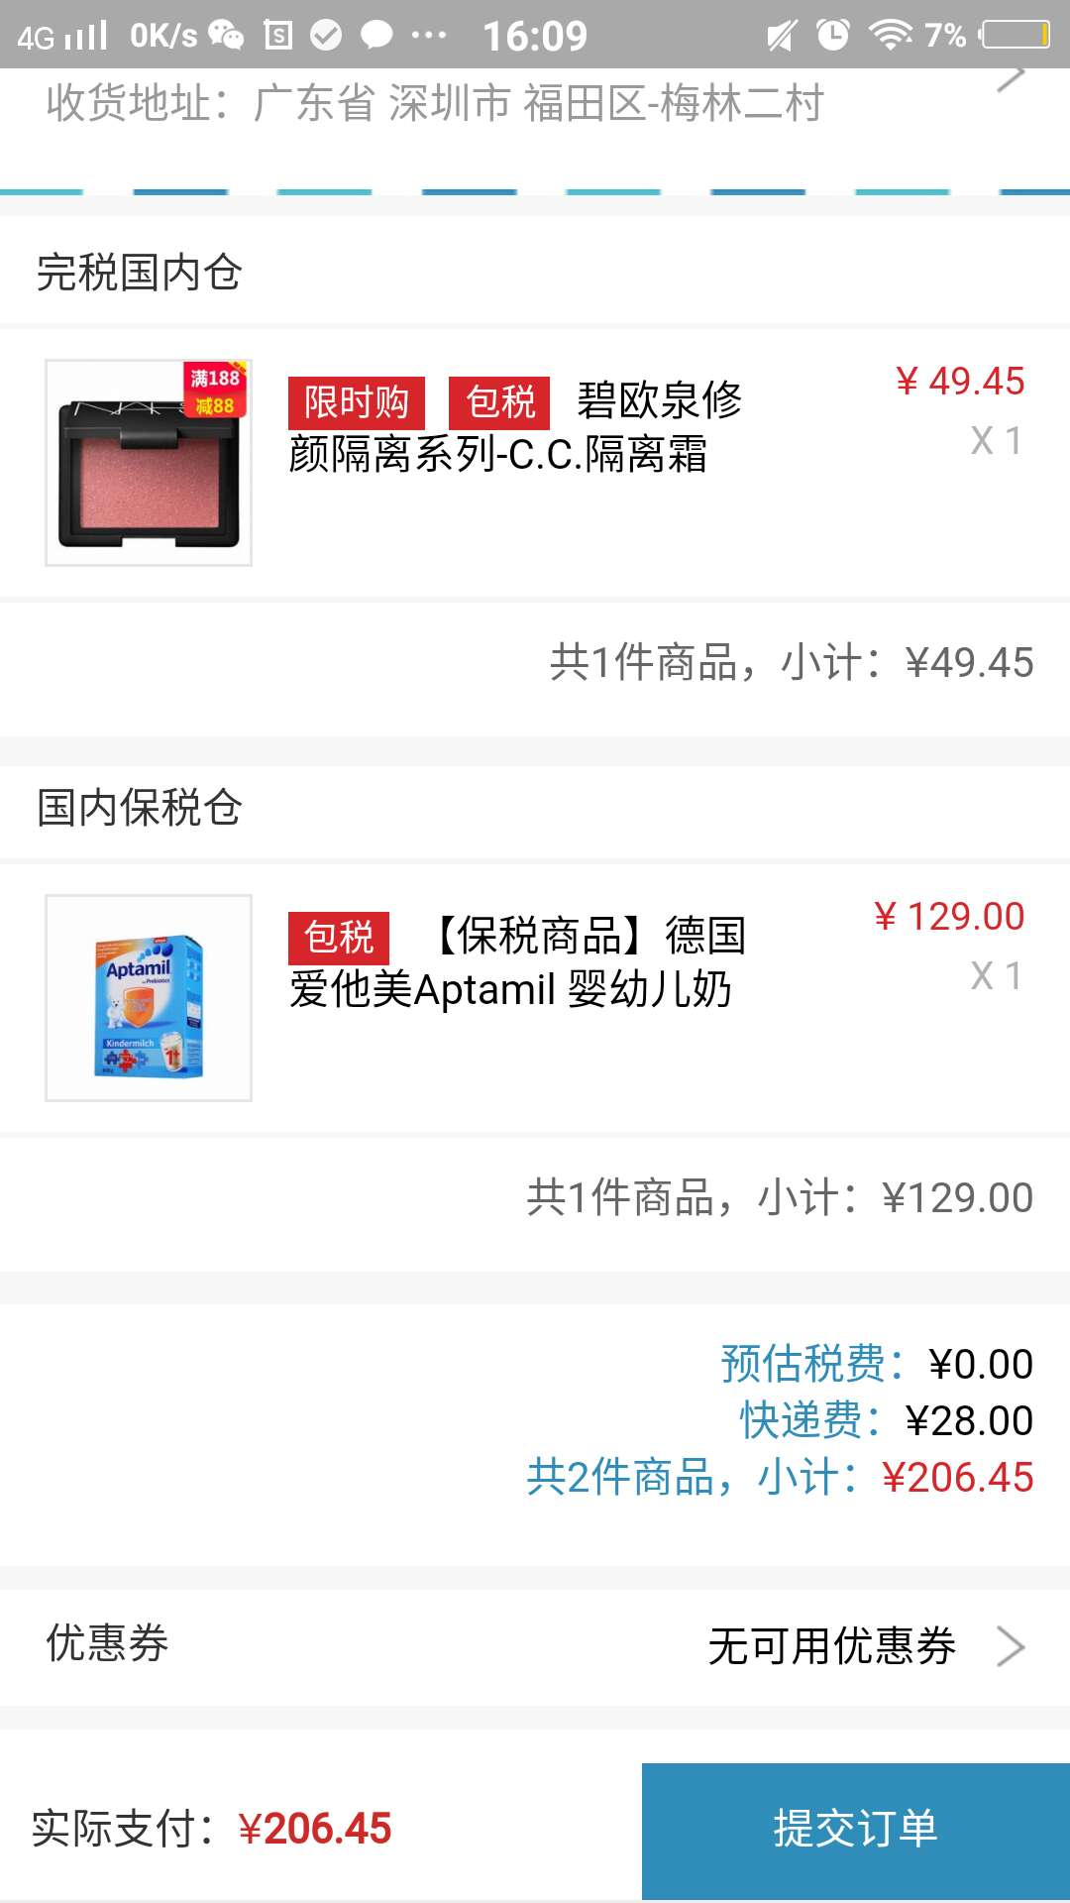
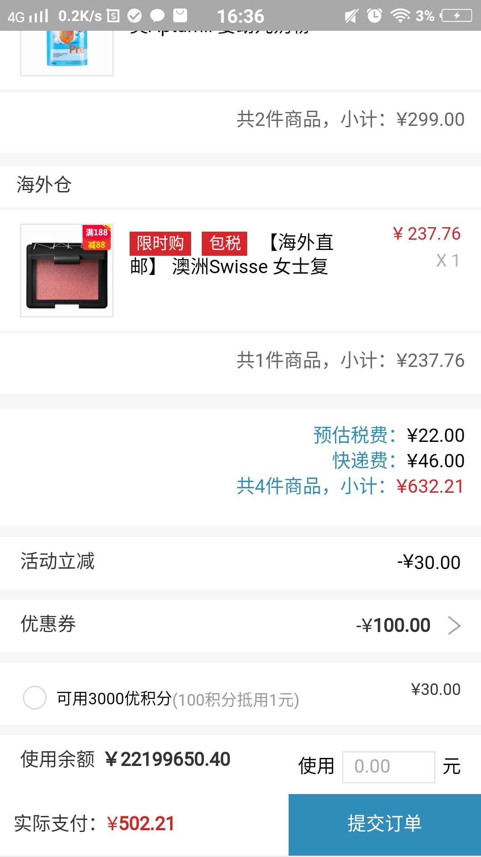
确认订单
1
标题颜色变化
手机触屏获取焦点：亮显示标题
松开手指：标题取消高亮显示，并触发跳转至商品详情页
2
1
2
间距
线条有点粗，需要调细。
3
应使用细分割线
活动力立减和优惠券之间应该用细的分割线。
2
3

Slide 14
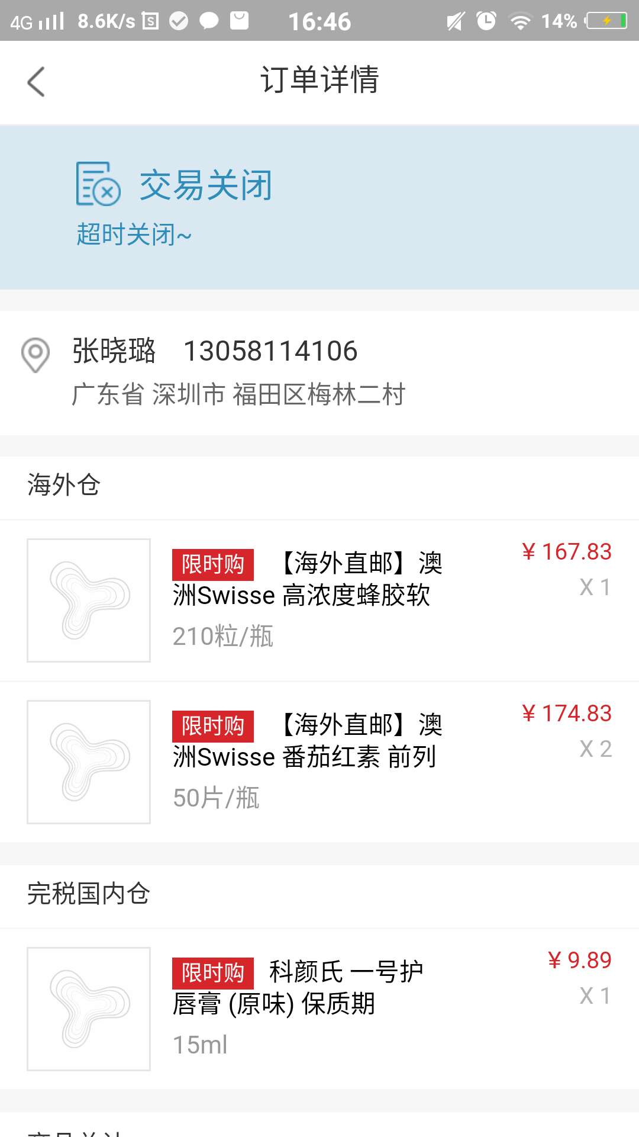
1
无法返回
我的----订单----订单详情，进入订单详情后，点击手机下面的返回键，无法返回上一页。

Slide 15
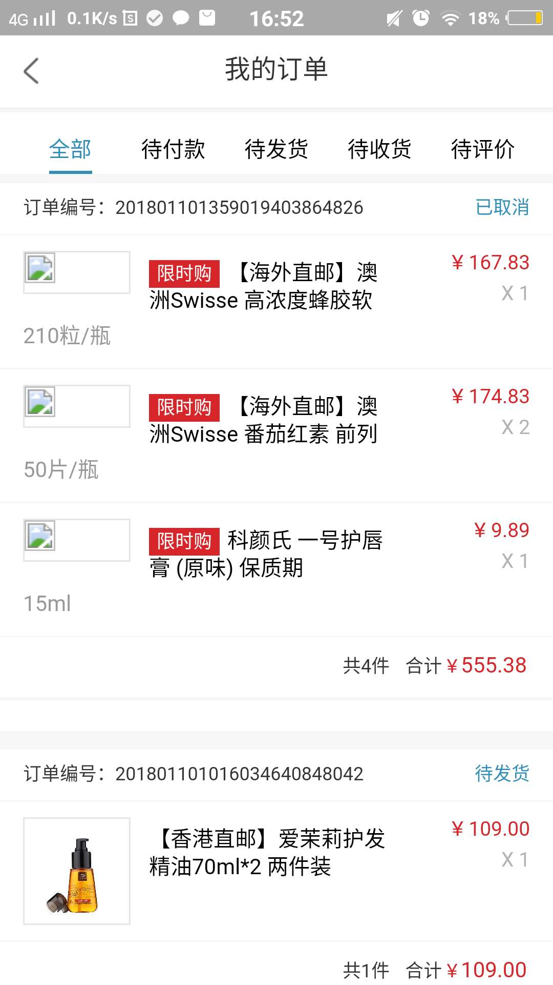
1
1
间距
间距要保持统一。

Slide 16
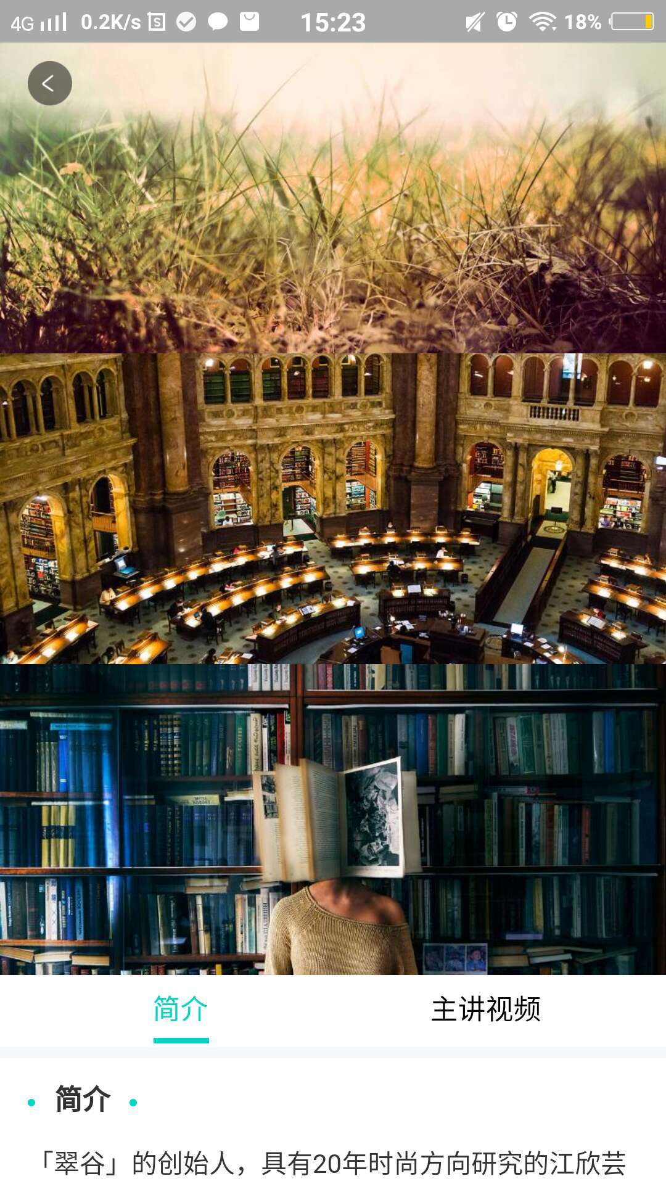
1
问题解析：
明星达人的图集，需要做轮播

Slide 17
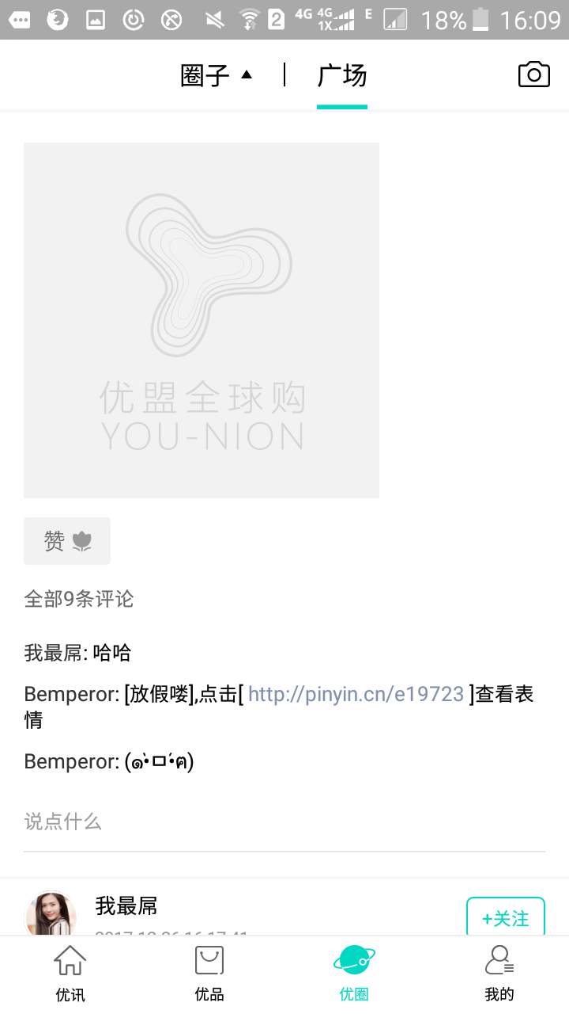
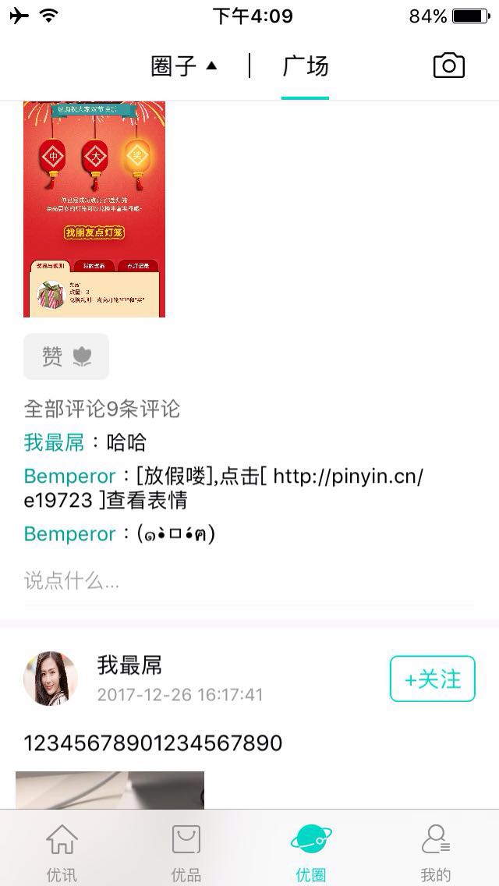
1
链接不支持跳转
评论里的链接，不应该支持点击跳转，需要支持长按复制功能。

Slide 18
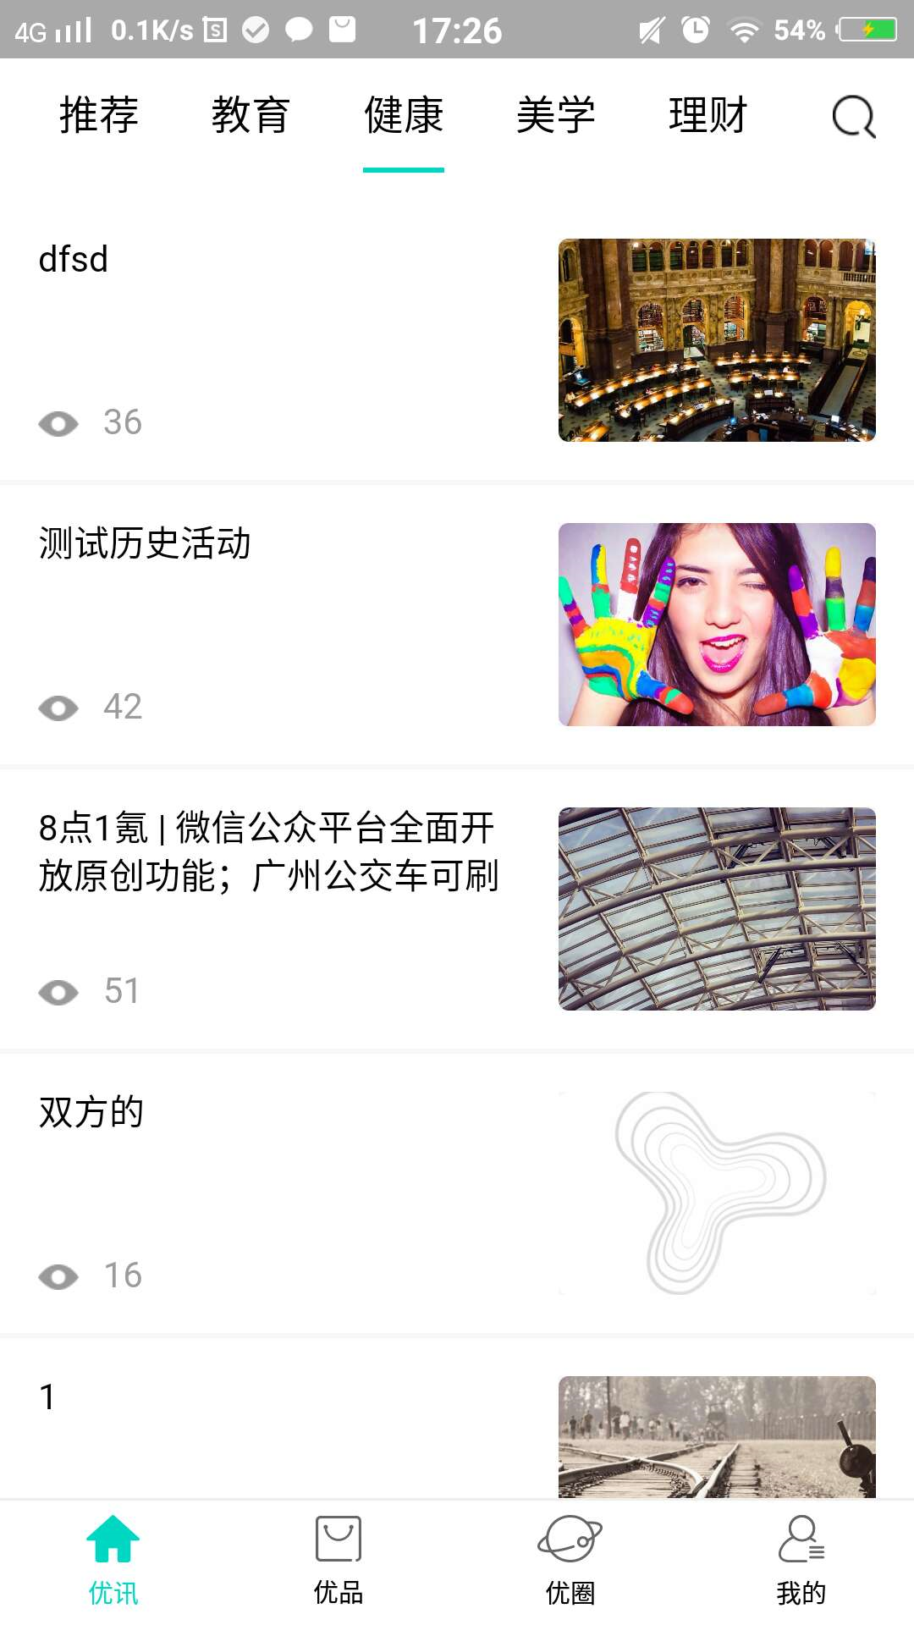
1
1
可点击区域
整个栏位都可点击，不只是标题和图片。

Slide 19
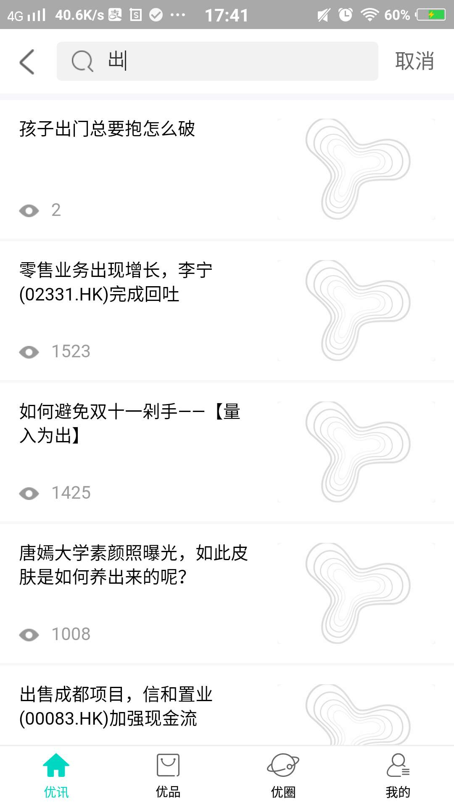
1
检索只触发一次
优讯的检索框，只触发第一次输入的内容进行检索，之后输入的文字，无法进行检索。

Slide 20
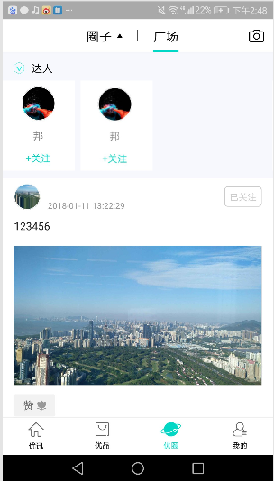
1
1
关注达人
隐藏已关注的达人，达人不够一行时，留空。
2
2
查看图片
1.点击图片，放大全屏，进入预览模式。
2.预览模式下，两个手机触屏缩放，可放大或缩小图片。
3.预览模式下点击图片，退出预览。

Slide 21
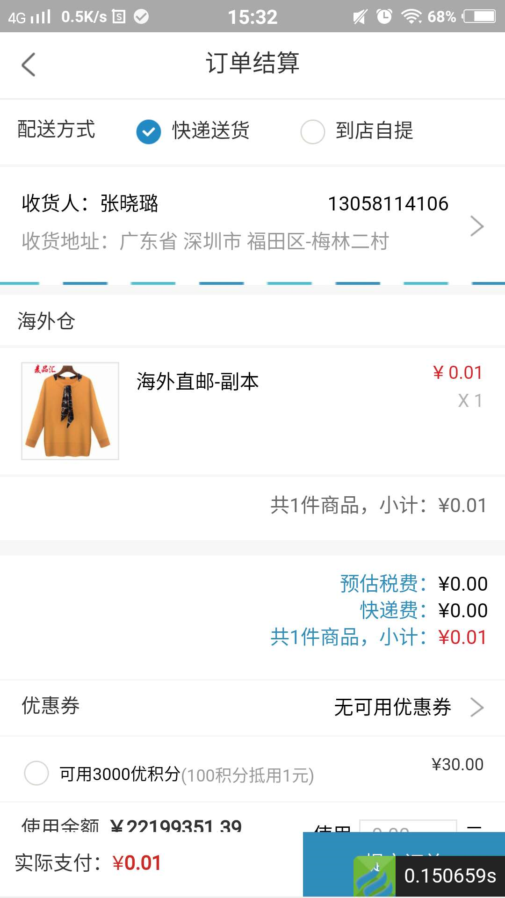
1
1
死循环
搜索商品---商品详情---立即购买----地址管理
进入地址管理页点击返回，返回至订单结算页，再点返回，返回至地址管理页面，出现死循环

Slide 22
1
调整间距
使用余额支付的栏位，与底部固定悬浮的操作栏位要留有一定的空隙。
高度为20pt.
1

Slide 23
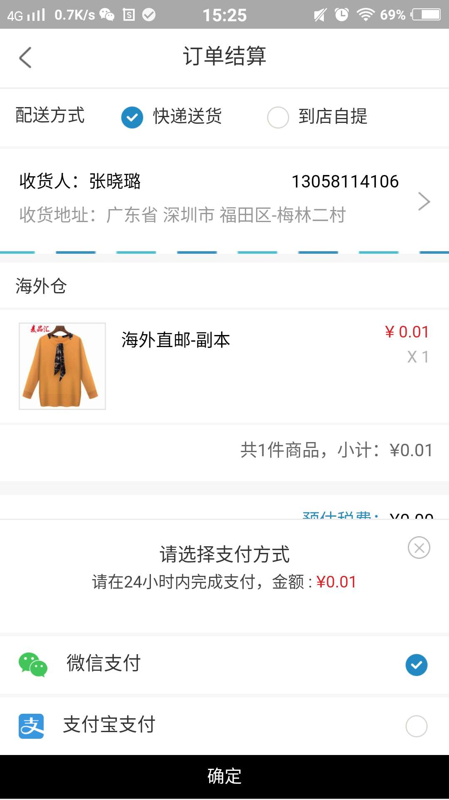
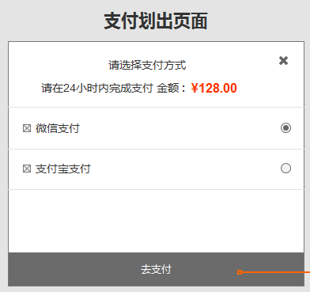
1
缺失灰色蒙版
1
点击提交订单，底部滑出页面，其他区域需要深色蒙版遮罩。
点击蒙版处，触发返回操作，弹出是否确认放弃支付的窗口。
2
调整间距
1.支付宝支付与【确认】按钮之间的间距太近，需增加间距。
2.【确认】按钮高度有点矮，需要调高。
2

Slide 24
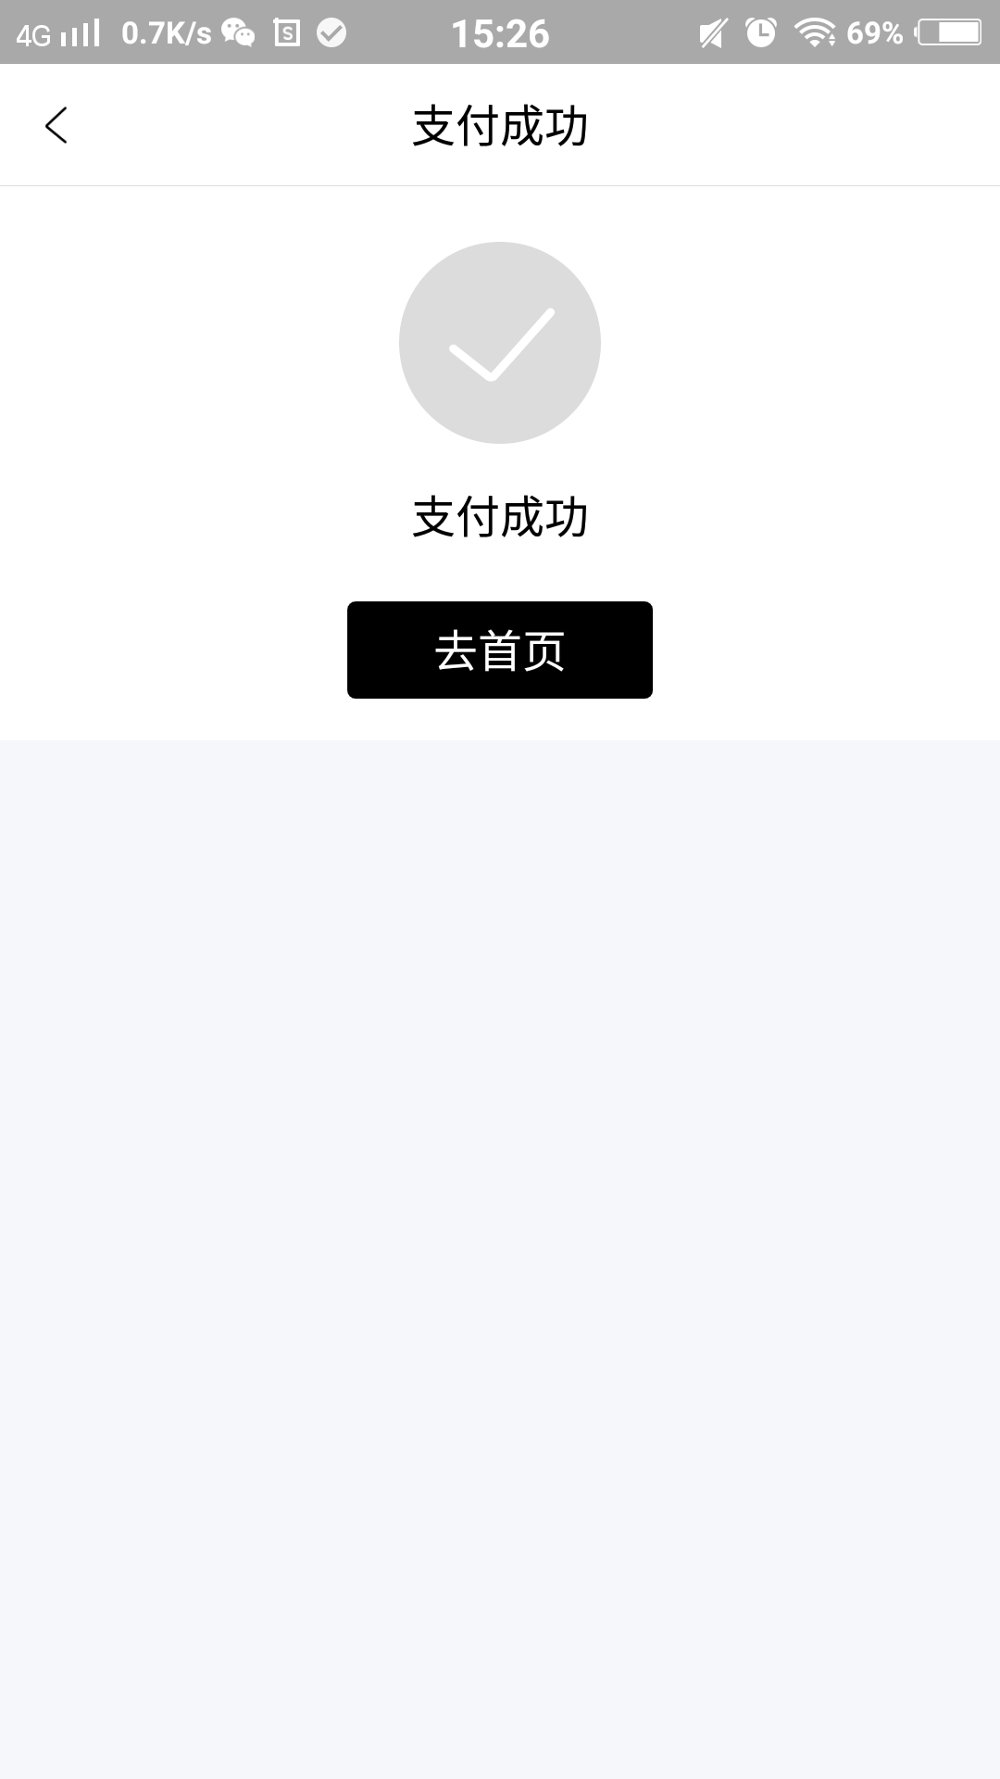
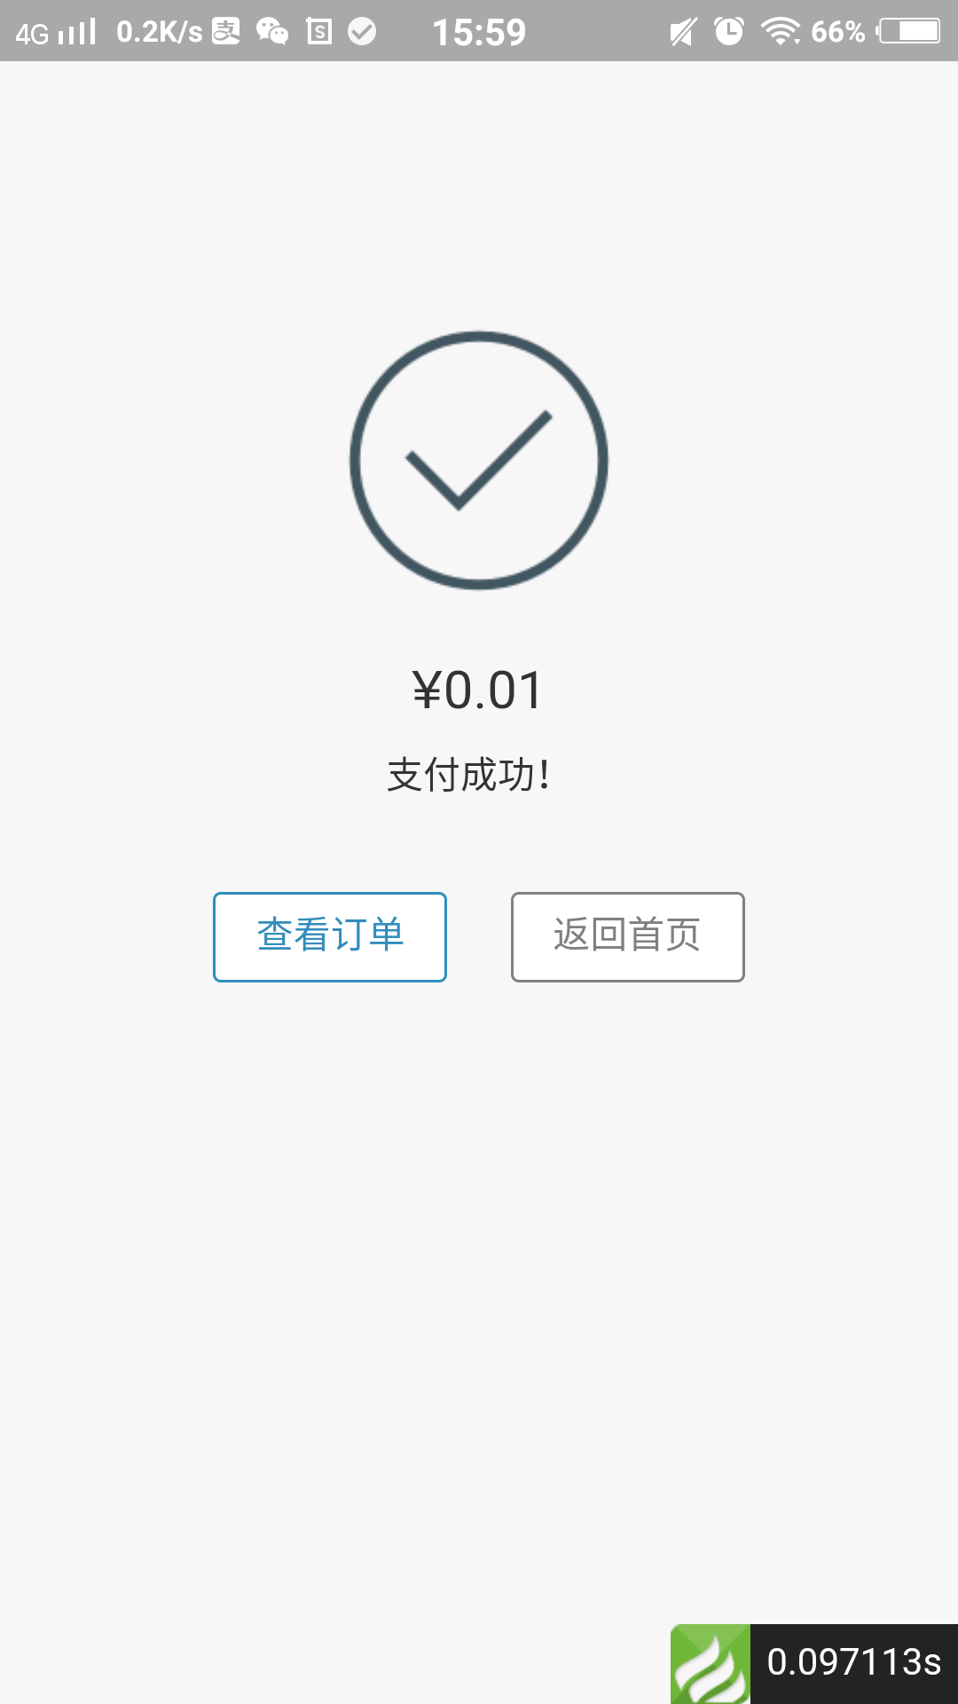
1
支付成功页面需统一
左侧为微信和支付宝支付成功的提示页，
所有支付成功的页面需要统一成右侧页面。

